Slide 1
BỔN MẠNG CA ĐOÀN CECILIA

Slide 3
Ca Nhập Lễ Ca Mừng Thánh Nữ Cecilia Trần Xuân Long

Slide 4
t Đoàn con dâng khúc hát, lên tòa cao, trên thiên cung, mừng Cê-ci-li-a đầy ơn phúc.

Slide 5
Tk1: Đời dâng hiến không ngơi, những khúc ca cung đàn. Làm sáng danh Chúa Trời nơi trần thế. Mặc cho bao gian nguy, đớn đau trong cực hình. Dù chết luôn trung thành với Chúa Trời.

Slide 6
Đk: Cê-ci-li-a, đoàn con dâng, tiếng ca mừng. Nguyện xin Thánh Nữ thương ban xuống muôn ơn. Cê-ci-li-a, đồng trinh với, phúc tử đạo. Để nên gương cho muôn người cho muôn đời sau.

Slide 7
t Đoàn con dâng khúc hát, lên tòa cao, trên thiên cung, mừng Cê-ci-li-a đầy ơn phúc.

Slide 8
Tk2: Ngày còn thơ Thánh Nữ, vẫn luôn mang trong hồn, một ước mơ sẽ được chết vì Chúa. Lòng trung trinh không phai, đến khi ra pháp trường, miệng vẫn luôn vang hòa tiếng ca tụng.

Slide 9
Đk: Cê-ci-li-a, đoàn con dâng, tiếng ca mừng. Nguyện xin Thánh Nữ thương ban xuống muôn ơn. Cê-ci-li-a, đồng trinh với, phúc tử đạo. Để nên gương cho muôn người cho muôn đời sau.

Slide 11
KINH VINH DANH

Slide 12
Chủ tế: Vinh danh Thiên Chúa trên các tầng trời. A+B: Và bình an dưới thế cho người thiện tâm.

Slide 13
A: Chúng con ca ngợi Chúa.
B: Chúng con chúc tụng Chúa. A: Chúng con thờ lạy Chúa.
B: Chúng con tôn vinh Chúa.

Slide 14
A: Chúng con cảm tạ Chúa vì vinh quang cao cả Chúa.
B: Lạy Chúa là Thiên Chúa, là Vua trên trời, là Chúa Cha toàn năng.

Slide 15
A: Lạy con một Thiên Chúa, Chúa Giêsu Kitô.
B: Lạy Chúa là Thiên Chúa, là Chiên Thiên Chúa là Con Đức Chúa Cha.

Slide 16
A: Chúa xóa tội trần gian, xin thương xót chúng con.
B: Chúa xóa tội trần gian, xin nhậm lời chúng con cầu khẩn.

Slide 17
A: Chúa ngự bên hữu Đức Chúa Cha, xin thương xót chúng con.
B: Vì lạy Chúa Giêsu Kitô, chỉ có Chúa là Đấng Thánh.

Slide 18
Chỉ có Chúa là Chúa, chỉ có Chúa là đấng tối cao.
A+B: Cùng Đức Chúa Thánh Thần trong vinh quang Đức Chúa Cha. Amen.

Slide 20
Đáp Ca THÁNH VỊNH 30 Kim Long

Slide 21
Đk: Lạy Chúa, con xin phó linh hồn con trong tay Chúa.

Slide 22
Tk1: Như rặng núi bao bọc tựa thành con trú ẩn an toàn. Này con vẫn tìm, nương nhờ Chúa liên. Ôi Chúa, xin vì uy danh mà thương luôn dắt dìu con.

Slide 23
Đk: Lạy Chúa, con xin phó linh hồn con trong tay Chúa.

Slide 24
Tk2: Muôn lạy Chúa con thờ này hồn con phó ở tay Ngài. Ngài đã cứu chuộc, bởi Ngài tín trung. Con vững tin Ngài không ngơi, lòng con khôn xiết mừng vui.

Slide 25
Đk: Lạy Chúa, con xin phó linh hồn con trong tay Chúa.

Slide 26
Tk3: Xin tỏa Thánh nhan Ngài và dủ thương cứu kẻ tôi đòi, chở che kỹ càng, luôn ở Thánh nhan. Cho thoát trăm ngàn mưu mô, phàm nhân toan tính bày ra.

Slide 27
Đk: Lạy Chúa, con xin phó linh hồn con trong tay Chúa.

Slide 29
Nếu Anh em bị sỉ nhục vì danh Chúa KI TÔ, thì phúc cho Anh em. Vì Thánh thần Chúa sẽ ngự nơi Anh em.
Alleluia - Alleluia:
Alleluia …

Slide 32
THÁNH CECILIA
BỔN MẠNG CA ĐOÀN CECILIA
GIÁO XỨ THIÊN ÂN

Slide 33
Ca Dâng Lễ
Của lễ Con dâng
Phạm Trung

Slide 34
Tk1: Của lễ con dâng là dâng tấm bánh rượu nho. Hoà với lời kinh cùng dâng lên bàn thánh Chúa. Của lễ con dâng là dâng dâng đời thánh hiến. Cuộc sống buồn vui xin vâng con nguyện hiến dâng.

Slide 35
Đk: Của lễ dâng hiến…nguyện ước thuỷ chung…với cả tâm tình con là hiến dâng suốt cả đời con. Lòng thành con dâng…như ngọn nến cháy…lung linh trên bàn thờ ngập ánh sáng, sáng trong tin cậy mến yêu.

Slide 36
Tk2: Của lễ con dâng là dâng khúc hát tạ ơn. Hoà với trầm hương cuộn bay lên đền thánh Chúa. Của lễ con dâng là dâng mối tình thắm thiết. Cảm mến tình Cha yêu thương dắt dìu tháng năm.

Slide 37
Đk: Của lễ dâng hiến…nguyện ước thuỷ chung…với cả tâm tình con là hiến dâng suốt cả đời con. Lòng thành con dâng…như ngọn nến cháy…lung linh trên bàn thờ ngập ánh sáng, sáng trong tin cậy mến yêu.

Slide 38
Tk3: Của lễ con dâng là dâng yếu đuối của con. Ngài vẫn dủ thương dù cho con thật bất xứng. Của lễ con dâng là dâng tấm lòng tín thác. Vì Chúa từ nhân yêu thương vỗ về đỡ nâng.

Slide 39
Đk: Của lễ dâng hiến…nguyện ước thuỷ chung…với cả tâm tình con là hiến dâng suốt cả đời con. Lòng thành con dâng…như ngọn nến cháy…lung linh trên bàn thờ ngập ánh sáng, sáng trong tin cậy mến yêu.

Slide 40
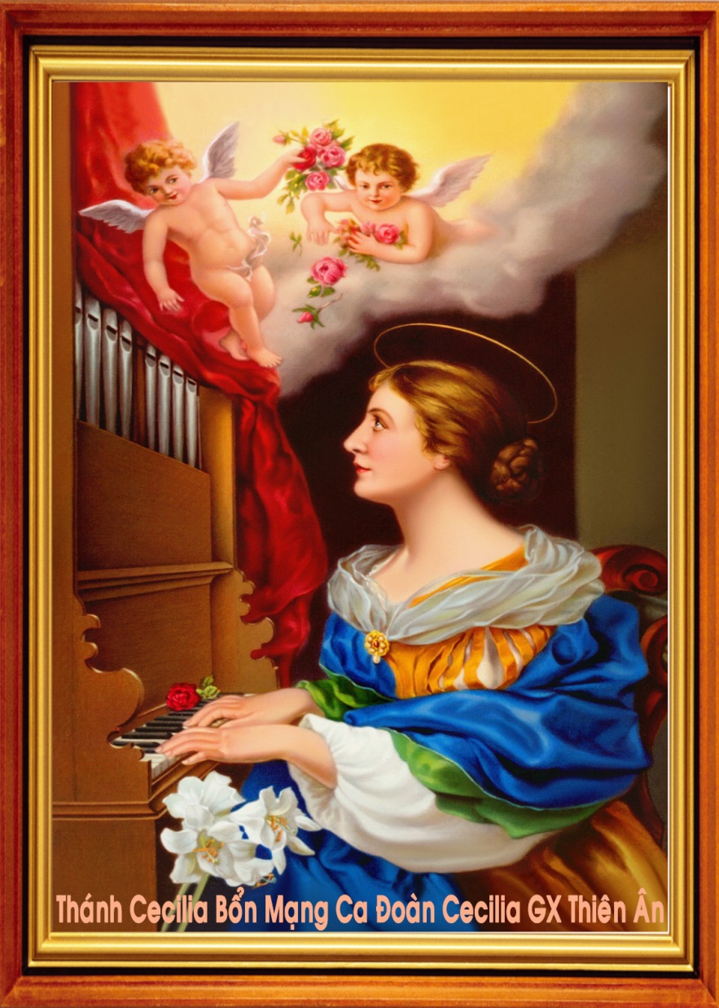

Slide 42
Ca Nguyện Hiệp Lễ Một Cõi Riêng Tư Thái Nguyên

Slide 43
Tk1: Giữa những xao động của nhân thế nổi trôi. Giữa những sục sôi tranh chấp trong kiếp người. Giữa những đẹp tươi hay ê chề thất bại. Con xin dành một cõi rất riêng tư. Cho Giêsu Đấng tình yêu thẳm sâu.

Slide 44
Đk: Một cõi riêng tư (Một cõi) trong lòng con xin dành cho Chúa (xin dành cho Chúa). Một cõi riêng tư (Một cõi) trong lòng con Chúa thương ngự trị (xin Ngài ngự đến).

Slide 45
**: Chúa là điểm hẹn nơi con phát xuất ra đi dấn thân cho cuộc đời cho nhân trần. Chúa là điểm cao nơi con trở lại để sống trong ân tình nguồn vui phút an bình.

Slide 46
Tk2: Giữa những u hoài và lo lắng ngày mai. Giữa những đổi thay được mất hơn thua này. Giữa những cuồng say đam mê trần gian này. Xin giữ lại một cõi rất riêng tư. Cho Giêsu Đấng là nơi náu thân.

Slide 47
Đk: Một cõi riêng tư (Một cõi) trong lòng con xin dành cho Chúa (xin dành cho Chúa). Một cõi riêng tư (Một cõi) trong lòng con Chúa thương ngự trị (xin Ngài ngự đến).

Slide 48
**: Chúa là điểm hẹn nơi con phát xuất ra đi dấn thân cho cuộc đời cho nhân trần. Chúa là điểm cao nơi con trở lại để sống trong ân tình nguồn vui phút an bình.

Slide 49
Tk3: Giữa lúc cuộc đời bị nhân thế cười chê. Giữa lúc bỏ bê lê bước trong hoang dại. Giữa lúc họa tai không ai người đói hoài. Xin trở về một cõi rất riêng tư, trong Giêsu Đấng chở che đỡ nâng.

Slide 50
Đk: Một cõi riêng tư (Một cõi) trong lòng con xin dành cho Chúa (xin dành cho Chúa). Một cõi riêng tư (Một cõi) trong lòng con Chúa thương ngự trị (xin Ngài ngự đến).

Slide 51
**: Chúa là điểm hẹn nơi con phát xuất ra đi dấn thân cho cuộc đời cho nhân trần. Chúa là điểm cao nơi con trở lại để sống trong ân tình nguồn vui phút an bình.

Slide 54
Ca Kết Lễ Tình Ca Cecilia Vũ Đình Ân

Slide 55
Tk1: Một đời sắt son nguyện làm con Thiên Chúa. Một đời khiết trinh nguyện yêu Chúa hết tình. Một đời tín trung nguyện tôn vinh Thiên Chúa. Một đời mến yêu làm chiến sĩ tông đồ.

Slide 56
Đk: Ce-ci-li-a (Ce-ci-li-a) như khúc tình ca ngợi khen Chúa khôn vơi. Ce-ci-li-a (Ce-ci-li-a) như khúc tình ca ngợi khen Chúa muôn đời.

Slide 57
Tk2: Một lòng vững tin chịu nhiều bao thử thách. Dù phải đớn đau từ bao những cực hình. Một lòng quyết tâm nguyện đi theo chân Chúa. Phần thưởng lớn lao được ơn phúc tử đạo.

Slide 58
Đk: Ce-ci-li-a (Ce-ci-li-a) như khúc tình ca ngợi khen Chúa khôn vơi. Ce-ci-li-a (Ce-ci-li-a) như khúc tình ca ngợi khen Chúa muôn đời.

